Slide 1
Tầm nhìn - Sứ mệnh - Giá trị cốt lõi
Vision - Mission - Value

Slide 2
Thông điệp từ CEO/ CEO’s Message
Tại Terra Yamaken, nền tảng vững chắc của chúng tôi được xây dựng trên một di sản phong phú kết hợp những ảnh hưởng tốt nhất từ châu Âu, Nhật Bản và Hàn Quốc. Văn hóa tổ chức độc đáo này định hình cam kết của chúng tôi đối với sự xuất sắc, đổi mới và độ tin cậy trong mọi khía cạnh của doanh nghiệp.
Chúng tôi tận tâm xây dựng một tương lai mà chất lượng, đổi mới và bền vững thúc đẩy sự phát triển hạ tầng, công nghiệp và các dự án dân cư tại Việt Nam. Là nhà cung cấp giải pháp bê tông hàng đầu, chúng tôi tận dụng tích hợp kỹ thuật số trong sản xuất và giao hàng để đảm bảo các giải pháp bê tông của chúng tôi đáng tin cậy, hiệu quả và phù hợp với nhu cầu của từng dự án. Với cam kết phát triển bền vững và dịch vụ xuất sắc, chúng tôi tự hào hỗ trợ sự phát triển của Việt Nam, từng dự án một.
Cùng nhau, hãy xây dựng một tương lai mạnh mẽ hơn.
At Terra Yamaken, our strong foundation is built on a rich heritage that combines the best of European, Japanese, and Korean influences. This unique organizational culture shapes our commitment to excellence, innovation, and reliability in every aspect of our business.
We are dedicated to building a future where quality, innovation, and sustainability drive Vietnam's infrastructure, industry, and residential projects forward. As the leading Concrete Solutions Provider, we leverage digital integration across production and delivery to ensure our concrete solutions are reliable, efficient, and tailored to every project’s needs. Committed to sustainable growth and exceptional service, we’re proud to support Vietnam's development, one project at a time.
Together, let's build a stronger tomorrow.

Slide 3
Tầm nhìn - Sứ mệnh - Giá trị cốt lõi
Vision - Mission - Values
Tầm nhìn
Dẫn đầu ngành bê tông tại Việt Nam như một Nhà cung cấp giải pháp bê tông đáng tin cậy, tận dụng sự tích hợp kỹ thuật số để đạt được sự tăng trưởng bền vững.
Sứ mệnh
Cung cấp các giải pháp bê tông hàng đầu và dịch vụ hiệu quả để hỗ trợ sự phát triển và tăng trưởng của Việt Nam.
Giá trị cốt lõi
Kết hợp chuyên môn trong ngành với hệ thống tích hợp kỹ thuật số trong sản xuất và giao hàng, chúng tôi đảm bảo độ tin cậy, chất lượng và sự hài lòng của khách hàng như một Nhà cung cấp giải pháp bê tông của bạn.
Vision
To lead Vietnam's concrete industry as the trusted Concrete Solutions Provider, leveraging digital integration for sustainable growth.
Mission
Delivering top-tier concrete solutions and efficient service to support Vietnam's growth and development.
Values
Combining industry expertise with a digitally integrated system in production and delivery, we ensure reliability, quality, and customer satisfaction as your Concrete Solutions Provider.

Slide 4
Giới thiệu sản phẩm và các gói giải pháp
Products and Solution packages

Slide 5

Sản phẩm và Giải pháp
Products & Solutions
Sản phẩm bê tông phù hợp yêu cầu các tiêu chuẩn
  TCVN 9340:2012 _ Hỗn hợp bê tông trộn sẵn - Yêu cầu cơ bản đánh giá chất lượng và nghiệm thu
  BSEN 206-1 _ Concrete - Part 1: Specification, performance, production and conformity.
  ASTM C94/C 94M – Standard Specification for Ready-Mixed Concrete
Sản phẩm theo cấp độ bên chịu nén:
B3.5; B5; B7.5; B10; B12.5; B15; B20; B25; B30; B35; B40; B45; B50; B55; B60;
Sản phẩm theo Mac bê tông:
M75; M100; M150; M200; M250; M300; M350; M400; M450; M500; M550; M600; M650; M700; M750; M800.

Slide 6
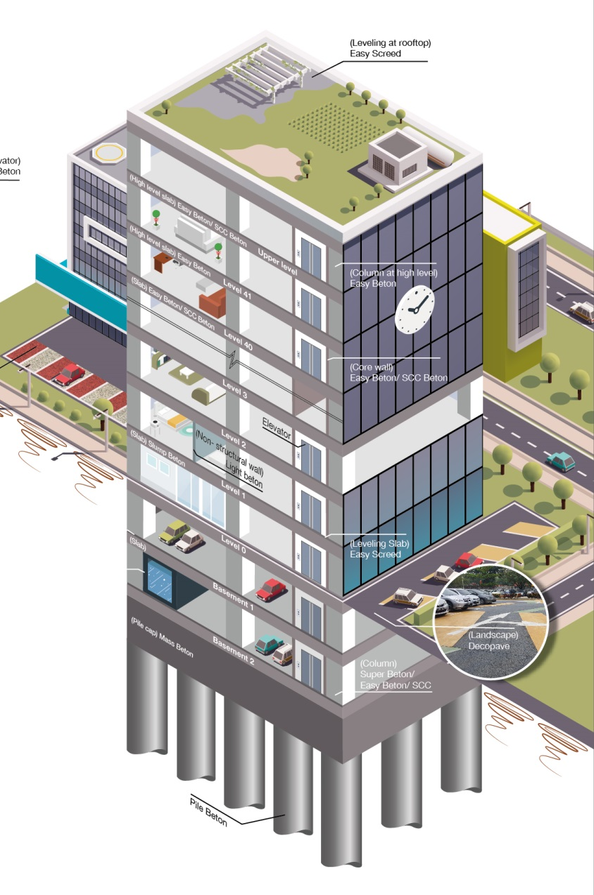
Giải pháp nhà cao tầng
Highrise Building Solutions
VỮA TRỘN SẴN
Vữa trộn sẵn có độ linh động cao sử dụng cho các công trình hoàn thiện hiệu quả;
BÊ TÔNG CÓ ĐỘ LINH ĐỘNG CAO
Hạng mục, cấu kiện bê tông dày cốt thép;
BÊ TÔNG CƯỜNG ĐỘ CAO
Cột, tường, vách lõi thang máy;
BÊ TÔNG ĐỘ BỀN CAO
Bể xử lý nước thải, môi trường xâm thực;
BÊ TÔNG KHỐI LỚN
Móng, hệ bê tông móng;
BÊ TÔNG ÍT CO NGÓT
Tường dài, đường;

Slide 7
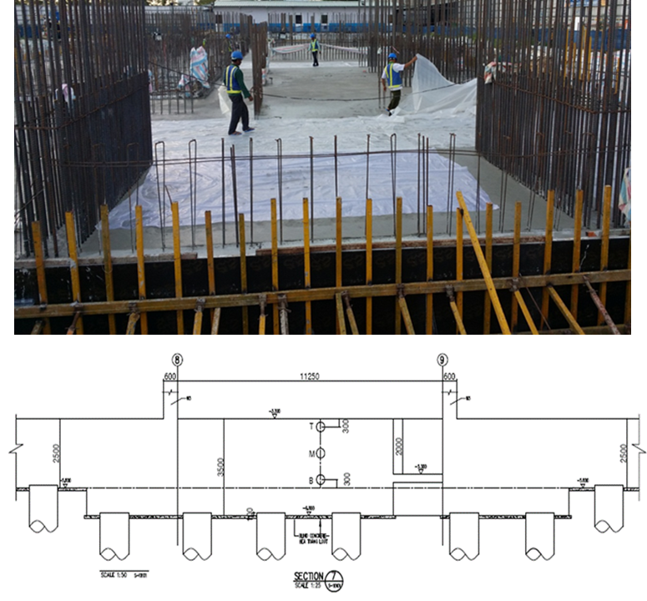
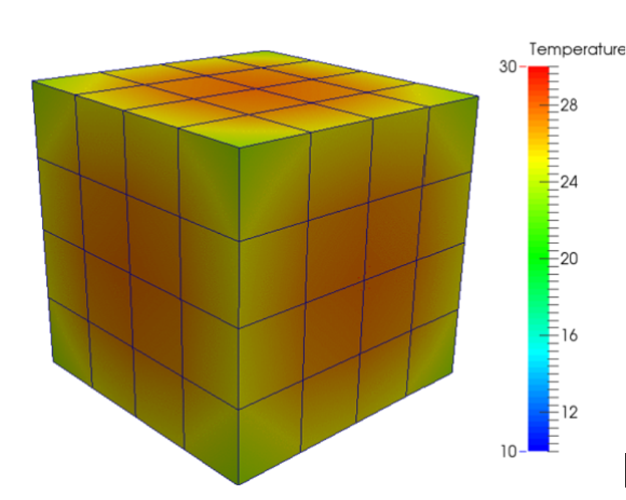
Sản phẩm và Giải pháp
Products & Solutions
Bê Tông Khối Lớn:
Đặc tính: Bê tông được thiết kế đặc biệt giảm lượng nhiệt phát sinh do quá trình thuỷ hoá xi măng;
Ứng dụng: Sử cho các móng lớn toàn khối; các hệ dầm chuyển tiếp có kích thước lớn cần điều kiện thi công và bảo dưỡng đặc biệt theo yêu cầu của tiêu chuẩn;
Lợi ích:
  Thi công toàn khối nhanh chóng;
  Giảm nứt do ứng suất nhiệt phát sinh bởi quá trình thuỷ hoá trong giai đoạn đầu;
  Phù hợp theo yêu cầu tiêu chuẩn.

Slide 8
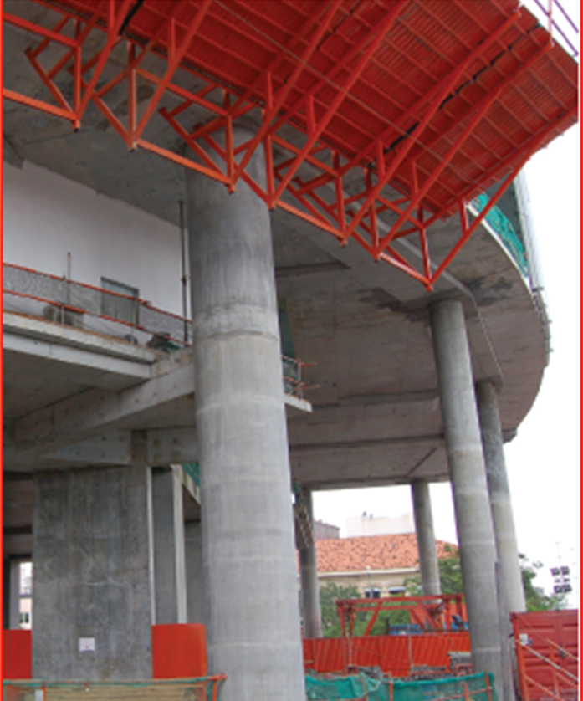
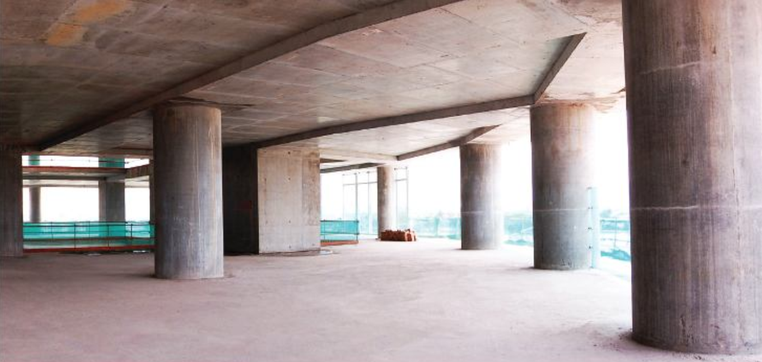
Sản phẩm và Giải pháp
Products & Solutions
Bê Tông Cường Độ Cao:
Đặc tính: Sản phẩm có cường độ nén cao ≥ 60MPa; thích hợp cho các hạng mục công trình yêu cầu chịu tải trọng lớn;
Ứng dụng: Phù hợp với các hạng mục chịu tải lớn của các tòa nhà cao tầng như cột; vách chịu lực; vách lõi thang máy;…
Lợi ích:
  Tăng độ an toàn và độ bền cho các công trình xây dựng
  Thiết kế tối đa không gian sử dụng nhờ giảm kích thước cột, vách.

Slide 9
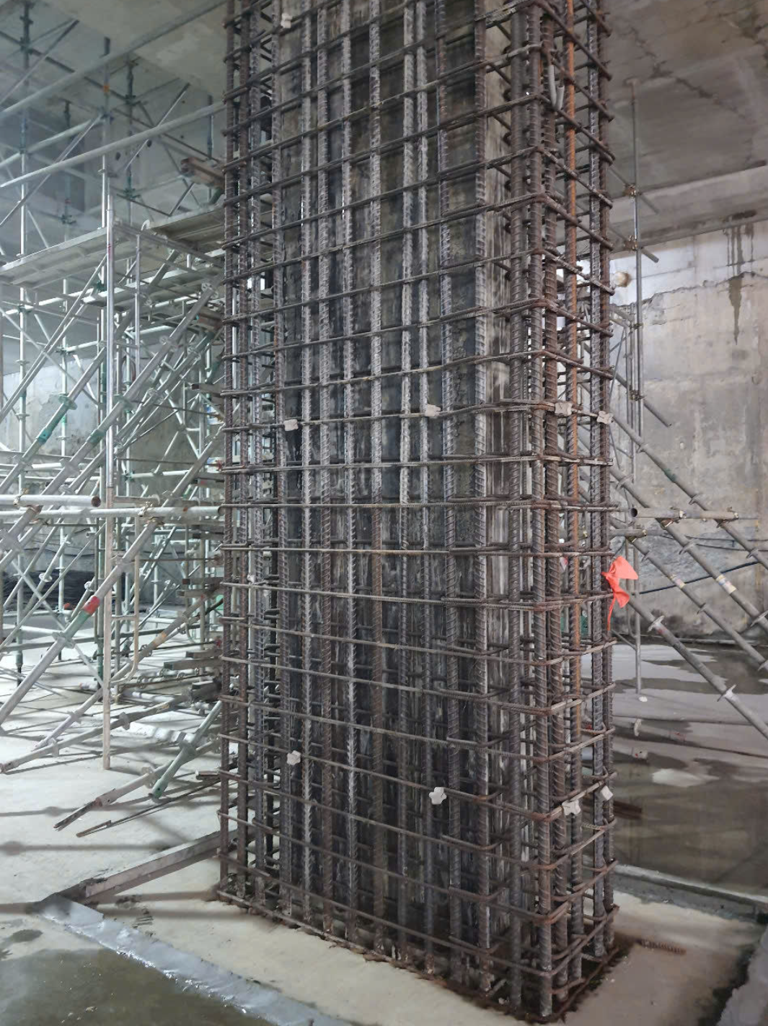
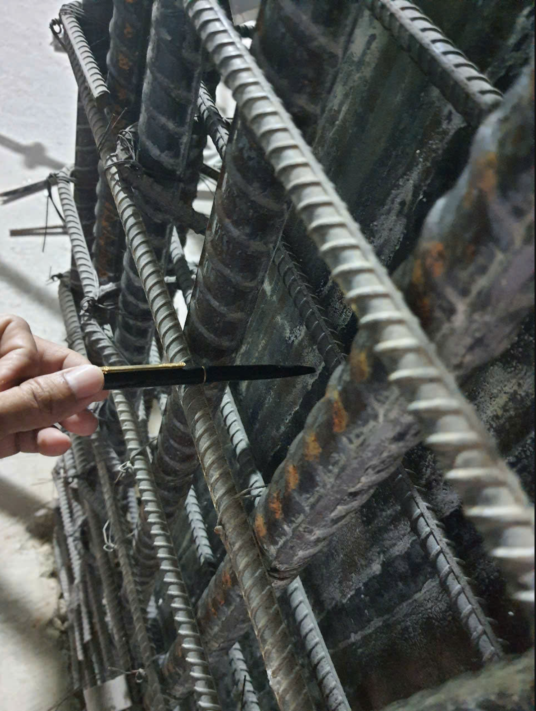
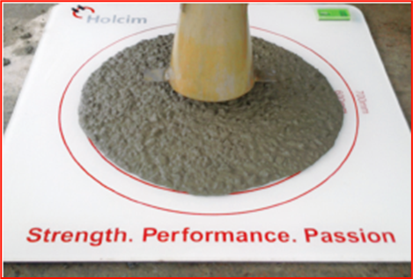
Sản phẩm và Giải pháp
Products & Solutions
Bê Tông Độ Linh Động Cao:
Đặc tính: Bê tông có độ linh động cao, dễ dàng thi công trong các khu vực có mật độ cốt thép dày và khó tiếp cận;
Ứng dụng: Sử dụng cho các hạng mục dầm, cột, vách có thiết kế mật độ cốt thép dày đặt, khó đầm lèn trong quá trình thi công;
Lợi ích: Giúp quá trình thi công trở nên nhanh chóng, tiết kiệm thời gian và công sức.

Slide 10
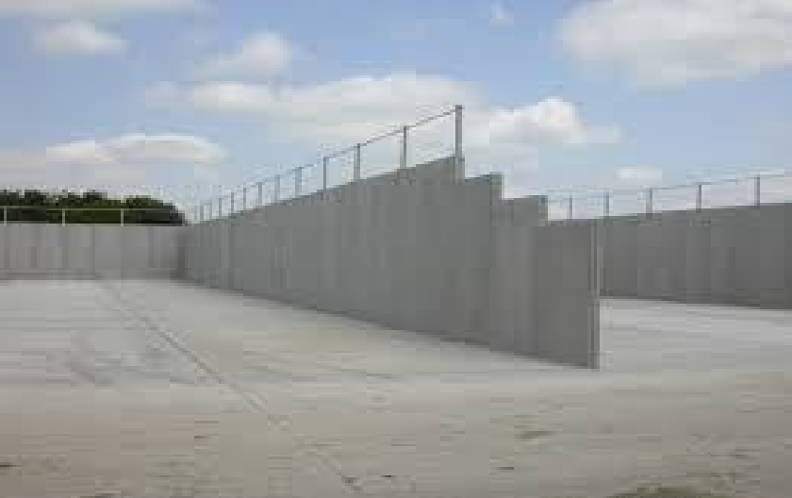
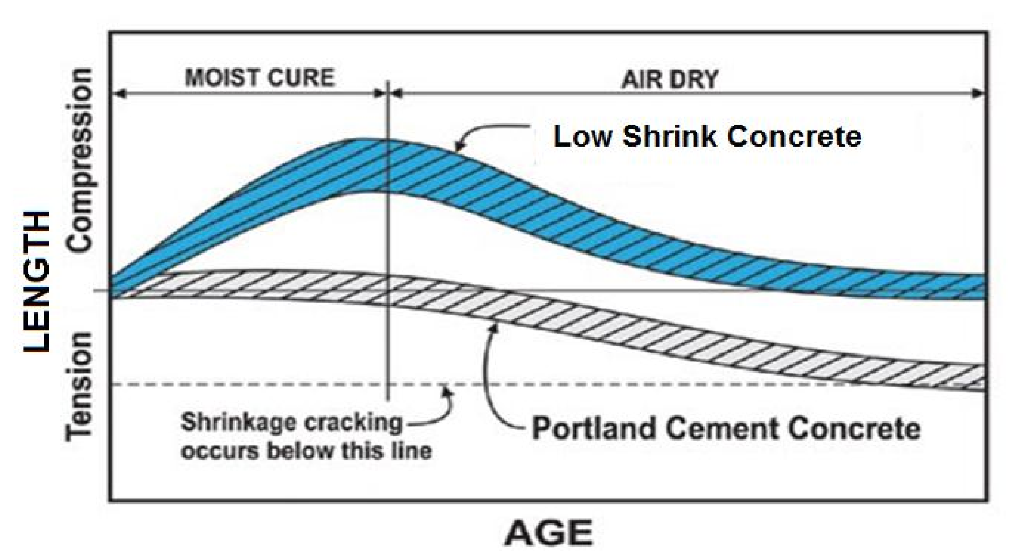
Sản phẩm và Giải pháp
Products & Solutions
Bê Tông Ít Co Ngót:
Đặc tính: Với cấp phối phù hợp kết hợp sử dụng phụ gia đặc biệt, bê tông có độ co ngót khô thấp hơn đáng kể so với bê tông thông thường;
Ứng dụng: Thích hợp cho các hạng mục mặt thoáng lớn, dài và yêu cầu độ hoàn thiện cao;
Lợi ích:
  Tăng tính thẩm mỹ và tuổi thọ công trình,
  Giảm chi phí sửa chữa do nứt co ngót khô.

Slide 11
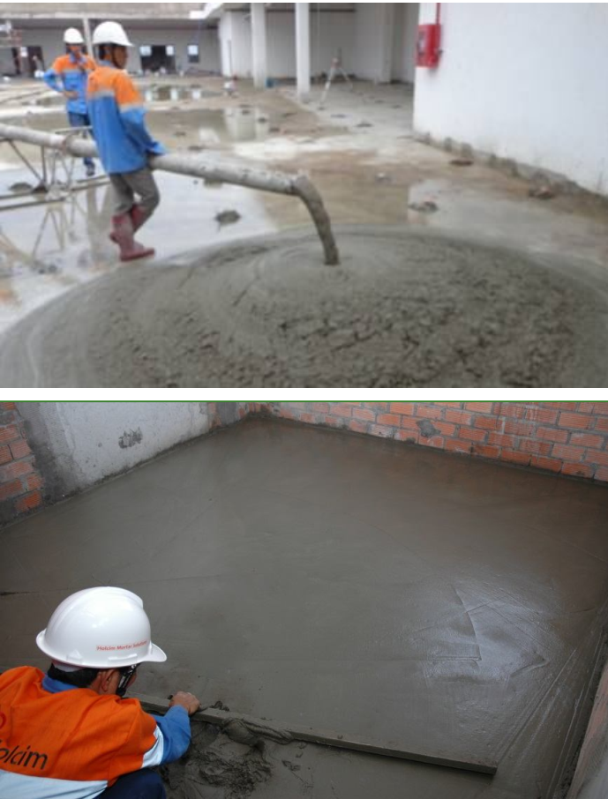
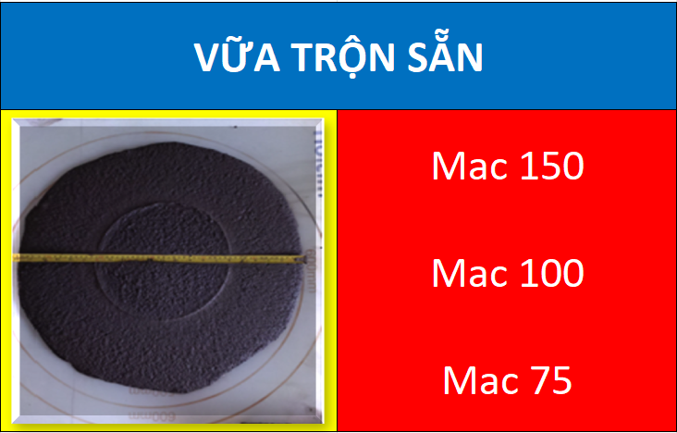
Sản phẩm và Giải pháp
Products & Solutions
Vữa Trộn Sẵn:
Đặc tính: Sản phẩm vữa trộn sẵn được sản xuất theo tỷ lệ chính xác, đảm bảo chất lượng đồng đều.
Ứng dụng: Sử dụng nâng cao độ nền, sàn tầng cao và lớp lót hoàn thiện.
Lợi ích: Thi công nhanh chóng, tiết kiệm thời gian và nhân công.

Slide 12
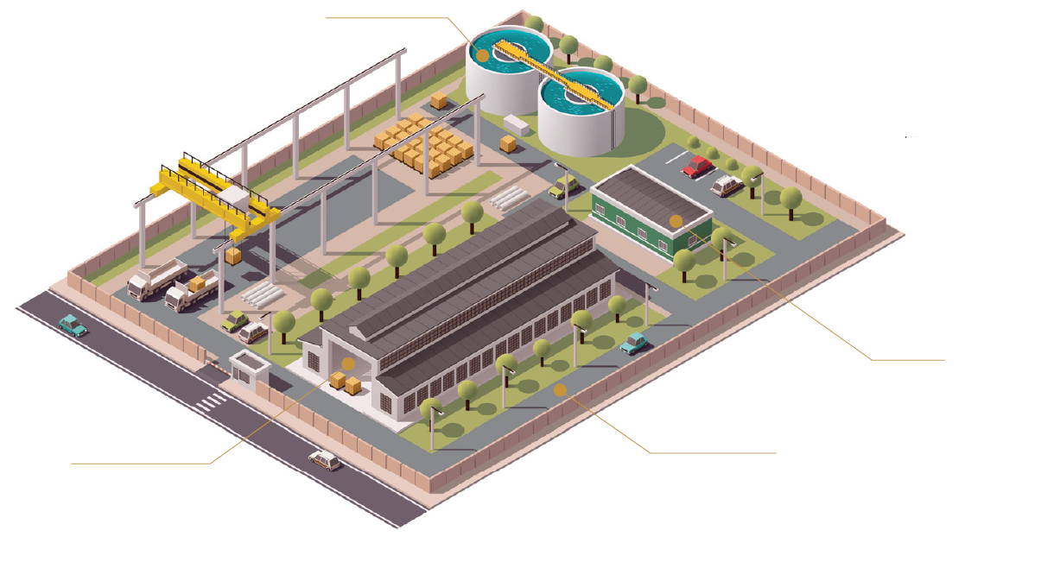

Giải pháp nhà xưởng công nghiệp
Industrial Factory Solutions
Bể chứa nước
Bể xử lý nước thải
Bê tông ít co ngót
Bê tông độ bền cao
Kho lạnh
Bê tông kho lạnh
Móng máy
Sàn công nghiệp
Vữa cán nền
Bê tông khối lớn
Bê tông sàn công nghiệp
Vữa trộn sẵn
Dường nội bộ, bải đậu xe
Đuờng đi nội bộ, kho
Bê tông thoát nước
Bê tông sợi

Slide 13
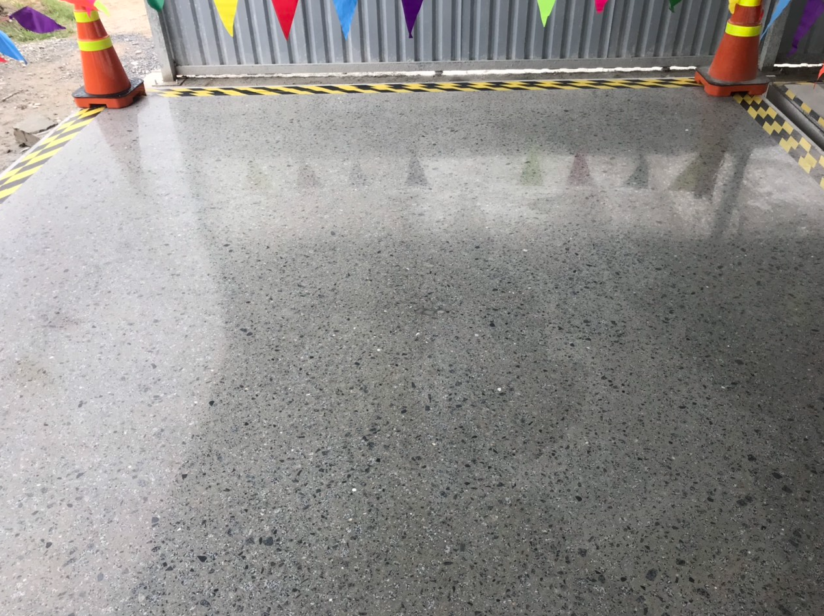
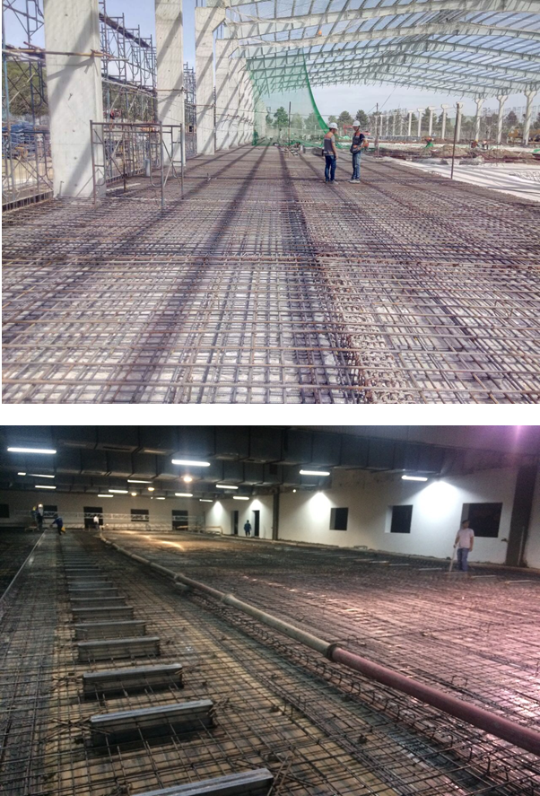
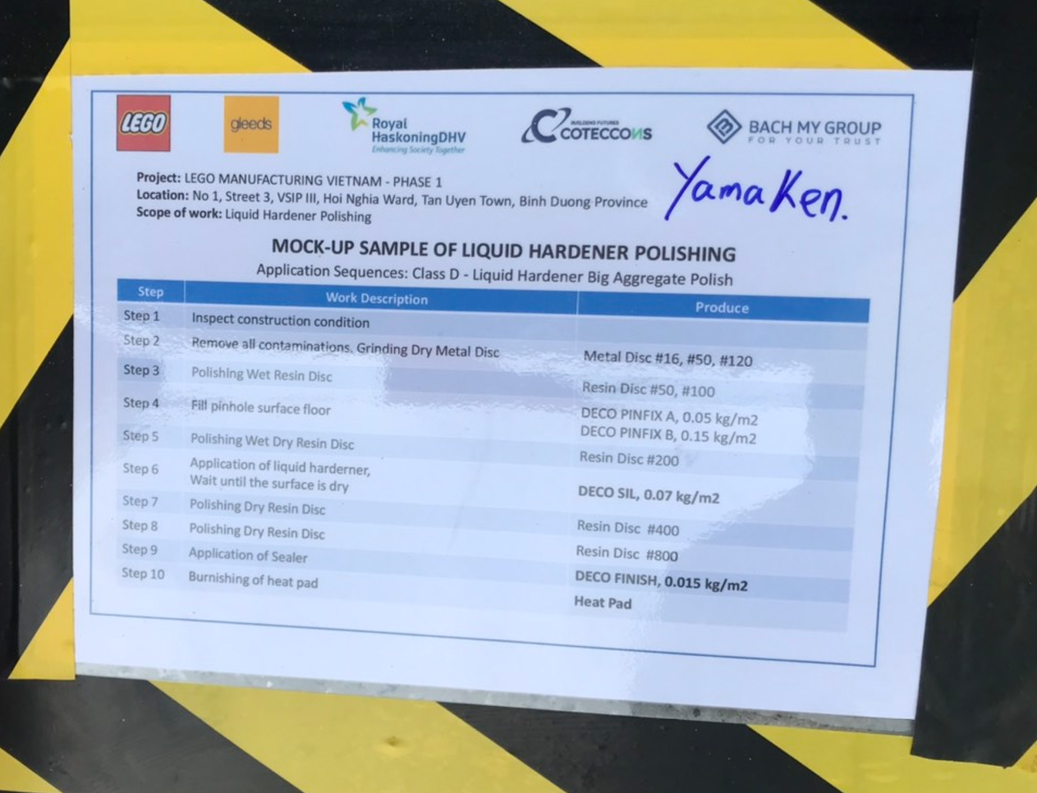
Sản phẩm và Giải pháp
Products & Solutions
Bê Tông Sàn Công Nghiệp:
Đặc tính: Bê tông được thiết kế có các đặc tính phù hợp thi công các sàn công nghiệp diện tích lớn với yêu cầu độ hoàn thiện bề mặt cao;
Ứng dụng: Sàn công nghiệp; sàn siêu phẳng; sàn mài bóng;
Lợi ích:
  Thi công nhanh;
  Bề mặt sàn hoàn thiện đồng nhất;
  Đạt yêu cầu kỹ thuật.

Slide 14
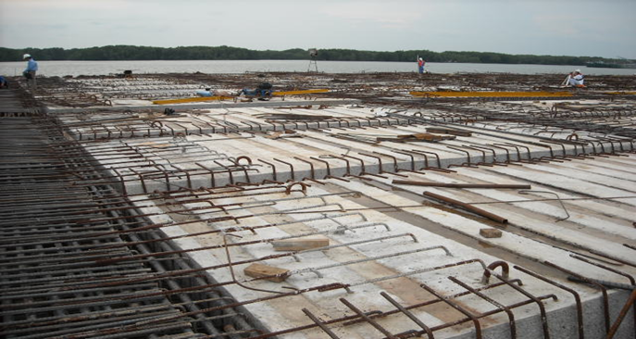
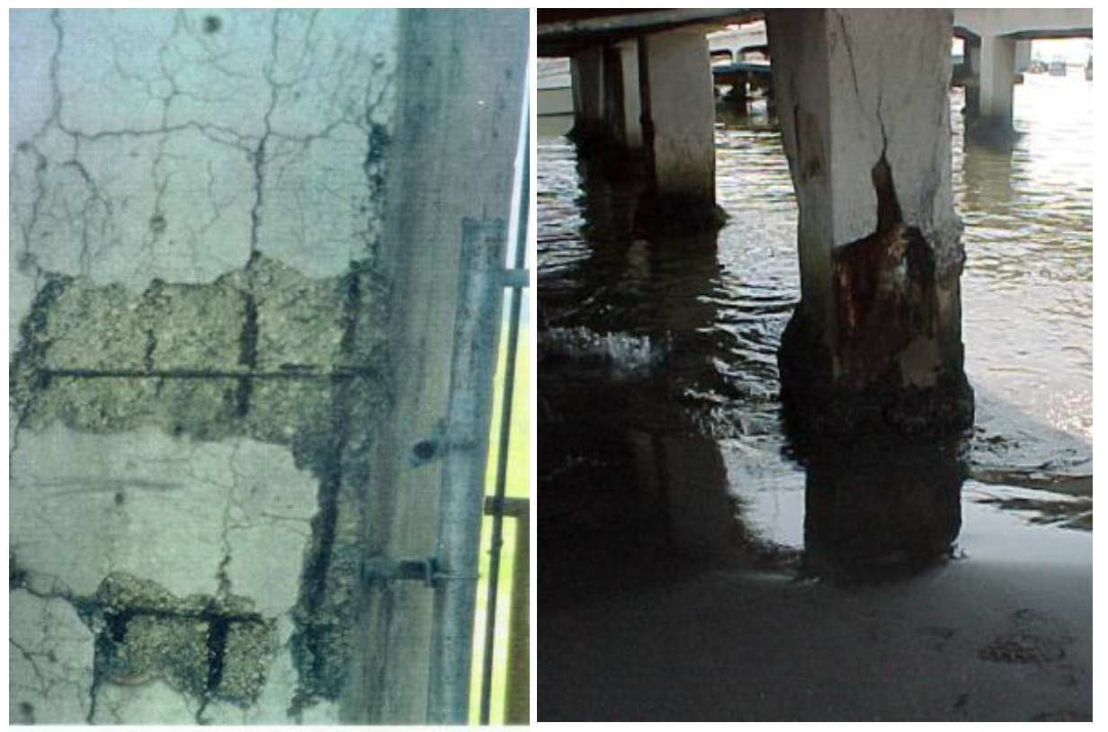
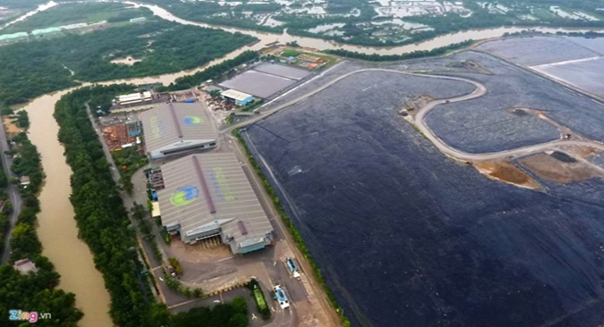
Sản phẩm và Giải pháp
Products & Solutions
Bê Tông Độ Bền Cao:
Đặc tính: Bê tông độ bền cao được phát triển để giảm thiểu tác động của môi trường xâm thực tự nhiên và xâm thực do công năng sử dụng;
Ứng dụng: Sử dụng trong các công trình ngầm, các hạng mục xây dựng làm việc hoặc tiếp xúc môi trường xâm thực; các bể chứa, bể xử lý & hệ thống thoát nước;
Lợi ích: Đảm bảo độ bền lâu dài của công trình, giảm chi phí bảo dưỡng và sửa chữa.

Slide 15
Giải pháp bền vững
Sustainable Solutions
HYDROPAVE
LOW CARBON BETON

Slide 16
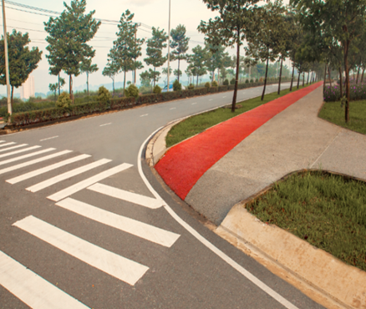
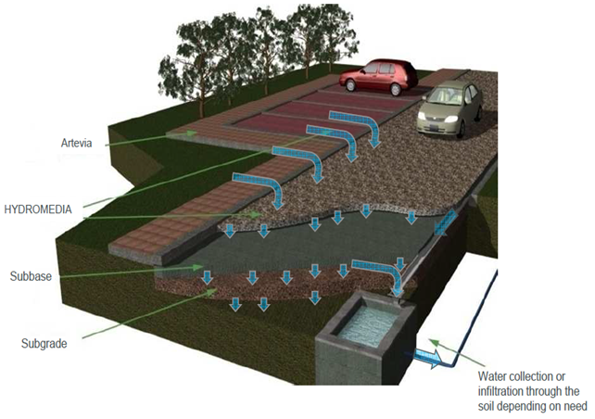
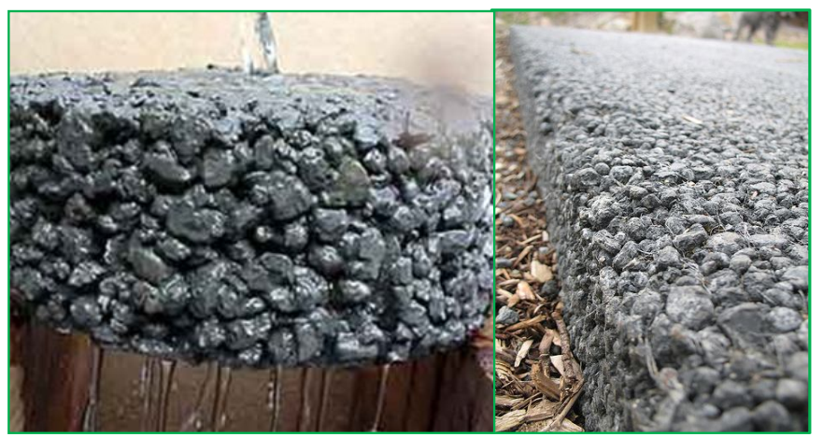
Sản phẩm và Giải pháp
Products & Solutions
Bê Tông Tiêu Thoát Nước:
Đặc tính: Bê tông cho phép nước thẩm thấu tự nhiên xuyên qua bề mặt;
Ứng dụng: Công viên, sân chơi, bãi xe, đường bộ hành; đường nội bộ.
Lợi ích:
  Tái tạo nguồn nước ngầm tự nhiên;
  Giảm áp lực thoát nước mặt trong khuôn viên, khu đô thị;
  Giải pháp cho các công trình xanh.

Slide 17


Sản phẩm và Giải pháp
Products & Solutions
Bê Tông Carbon Thấp:
Đặc tính: Bê tông có lượng Carbon hàm thụ thấp (low embodied carbon)
Ứng dụng: Sản phẩm đáp ứng các yêu cầu về giảm phát thải đối với vật liệu sử dụng cho các dự án xây dựng bền vững, công trình xanh.
Lợi ích:
  Đáp ứng yêu cầu giảm phát thải carbon, khí nhà kính;
  Đóng góp điểm công trình xanh.

Slide 18
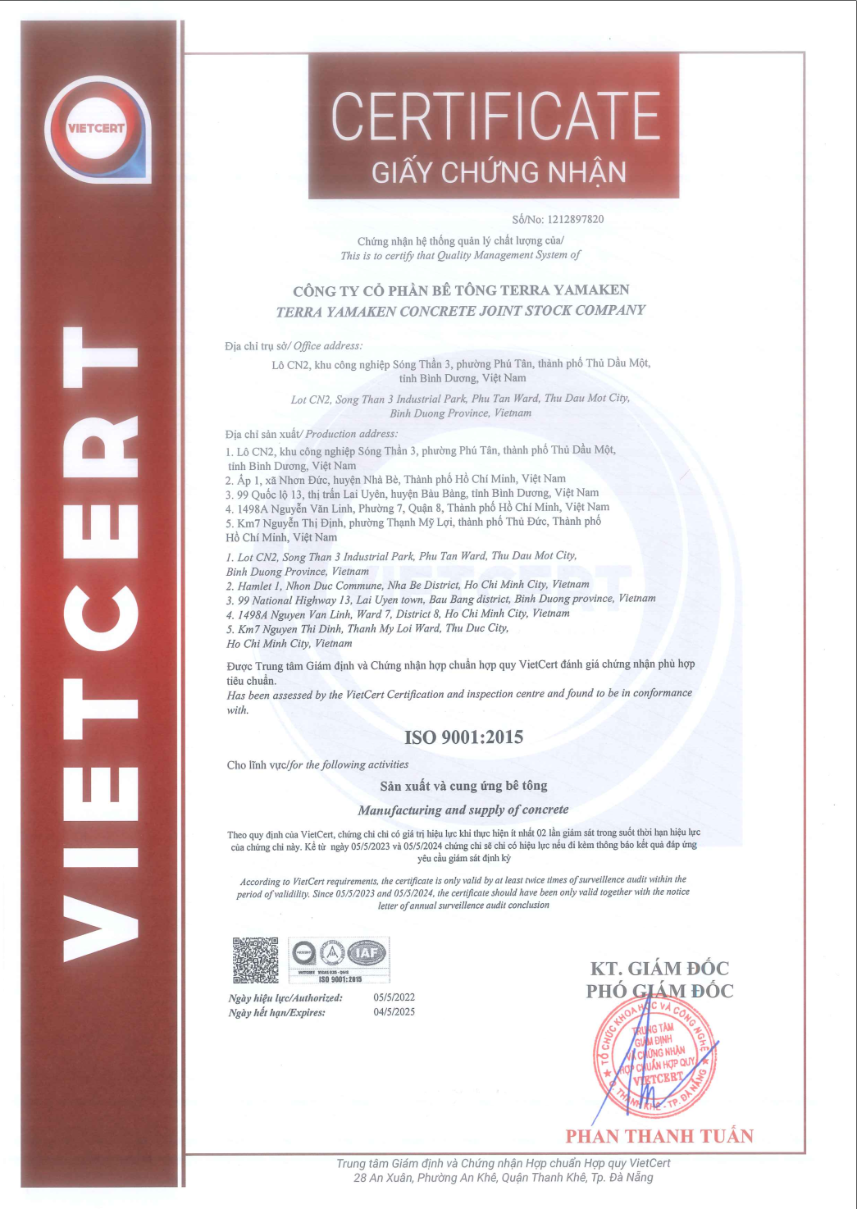
Chứng nhận – Chứng chỉ
Certificates

Slide 19
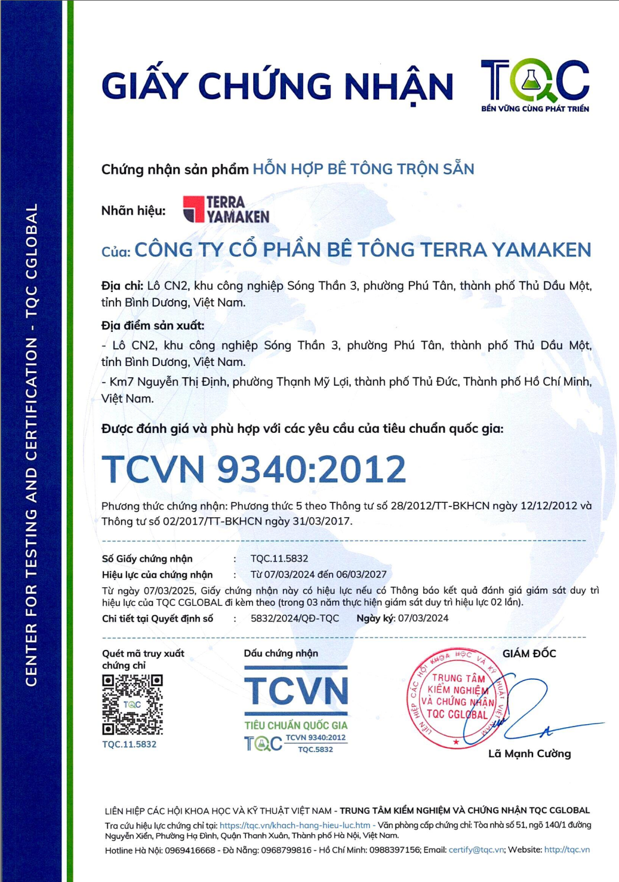
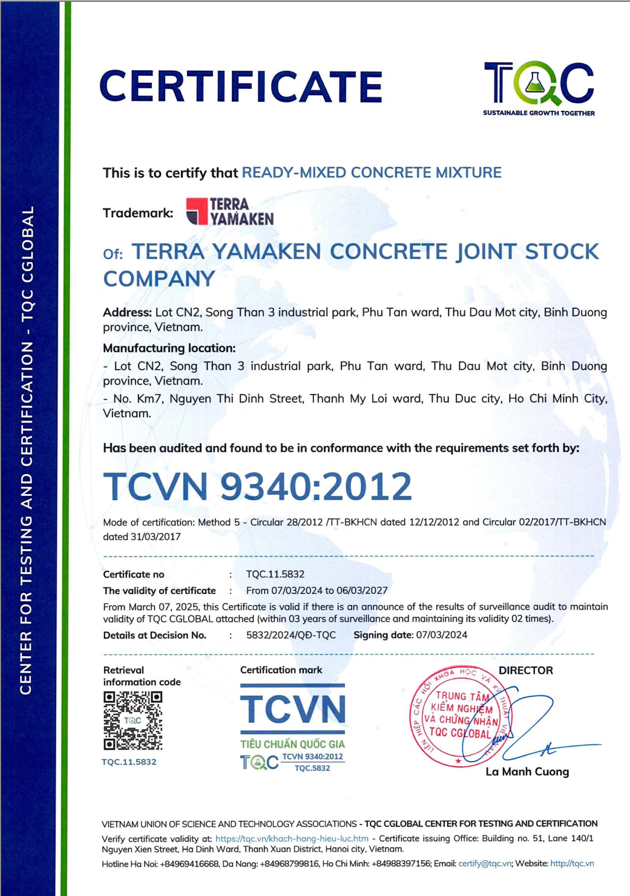
Chứng nhận – Chứng chỉ
Certificates

Slide 20
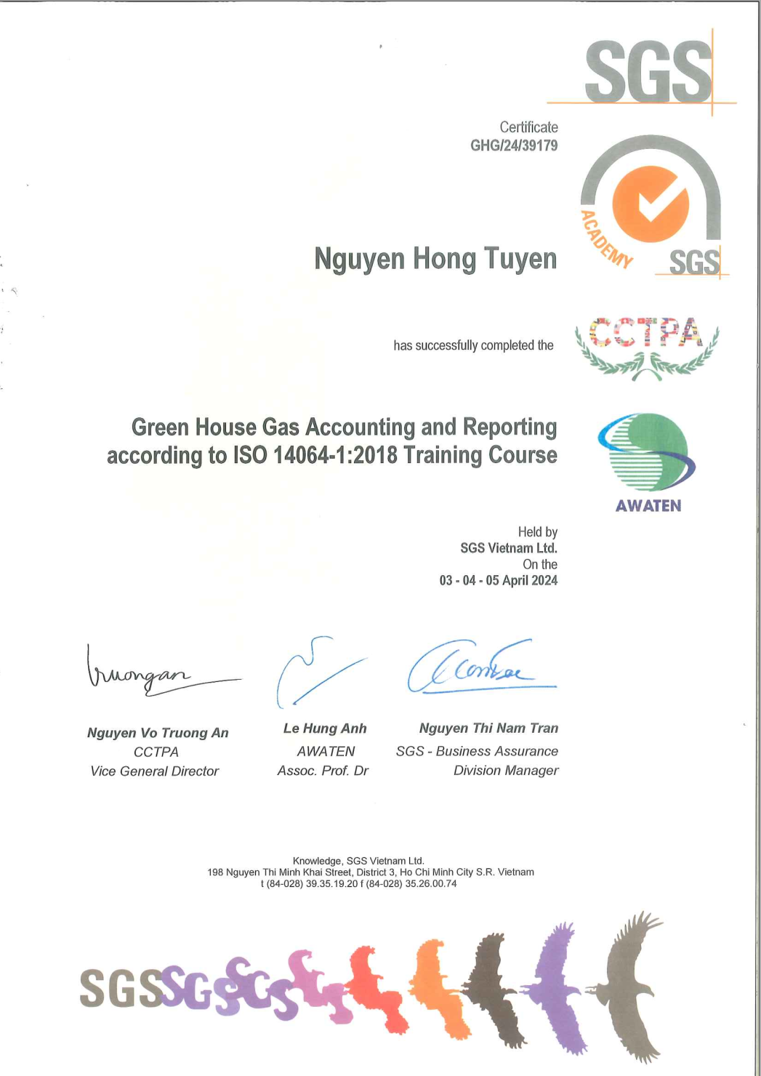
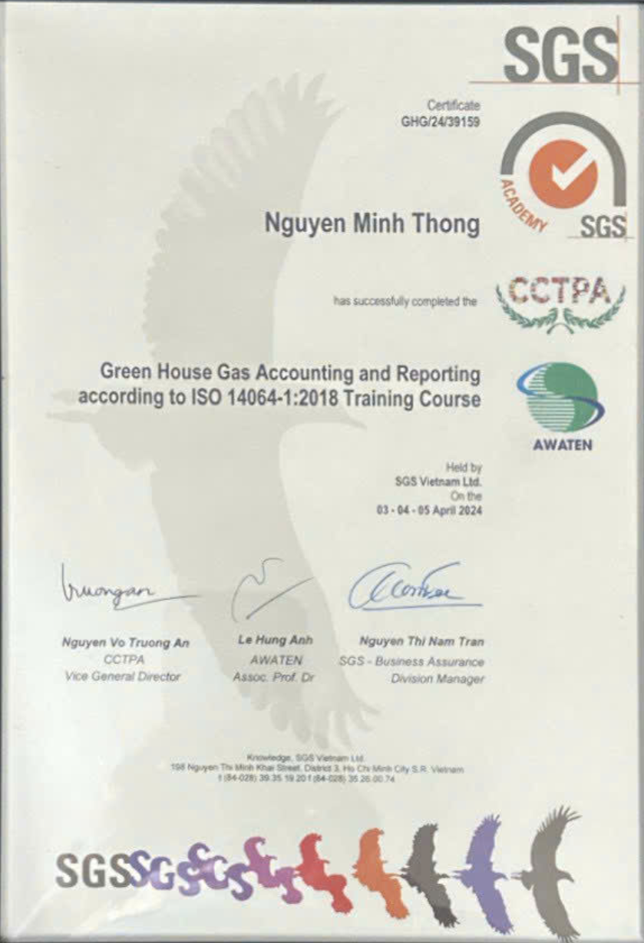
Chứng nhận – Chứng chỉ
Certificates

Slide 21
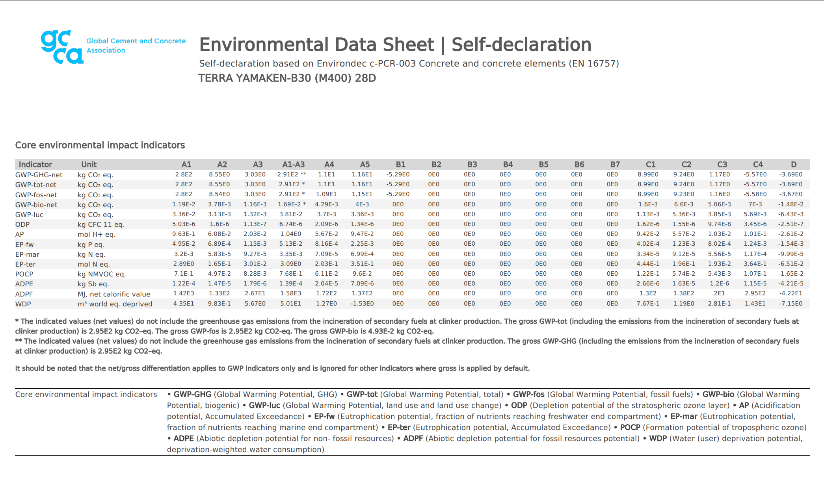
Chứng nhận – Chứng chỉ
Certificates

